Slide 1

CMMI之
REQM与RD
张萍
2011.1.5
客户第一 | 阳光沟通 | 团队协作 | 拥抱变化 | 学习成长
Notes:
长期需求输入到市场管理前端，中期的市场需求输入到路标规划中，短期的市场需求输入到集成产品开发的前端，规划进当前开发产品中，紧急需求通过PCR输入到已经进入开发阶段的产品中

Slide 2
目录
REQM和RD在项目中的地位
CMMI之REQM
需求ID规范及RTM使用
CMMI之RD
REQM与RD的区别

Slide 3
ML2 & ML3 KPAS
7个
CMMI 3级考察重点
  需求开发（RD）
  技术方案（TS）
  产品集成（PI）
  验证（VER）
  确认（VAL）
  组织过程改进（OPF）
  组织过程定义（OPD）
  组织培训（OT）
  集成项目管理（IPM）
  风险管理（RSKM）
  集成供应商管理（ISM）
  决策分析与解决（DAR）
CMMI 2级考察重点
  需求管理（REQM）
  项目策划(PP)
  项目监控（PMC）
  供应商合同管理（SAM）
  产品与过程质量保证（PPQA）
  测量与分析（MAA）
  配置管理（CM）
12个
■ 工程类
■ 项目管理类
■ 保证与支持类
■ 组织过程类

Slide 4
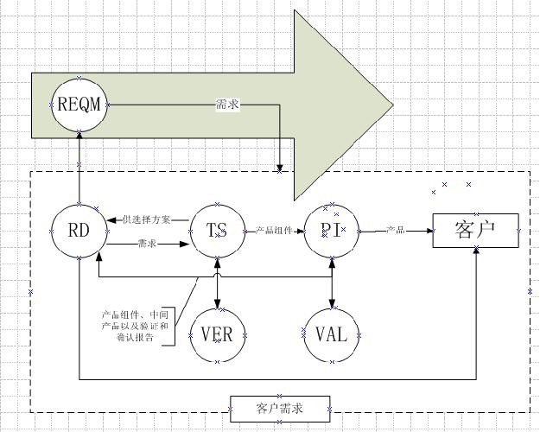
CMMI工程管理过程域

Slide 5
REQM
根据系统的需求，管理在项目推进过程中，系统需求的增加、删除以及变化（理解上的变化或实质性变化），以及需求对应的子系统和子功能的推进和实现的状态。

Slide 6
REQM的要求
SG1 管理需求
SP1.1获得可理解需求
SP1.2建立对需求的承诺
SP1.3管理需求的变更
SP1.4维持需求双向可溯性
SP1.5识别需求和工作产品的不一致性

Slide 7
获得可理解的需求
建立获得需求，判断需求的准则，防止需求漫无边际地外延或者遗漏，应该和需求提供者共同完成对需求的理解。
子实践：
制定确定合适需求提供者准则的清单
制定需求的评估和接受的准则，如要求需求必须清晰表述，说明完备，不同需求之间彼此一致，唯一可标示，可以实现，可测试（或验证），可跟踪。
根据规则分析需求。
与需求提供者达成对需求的共识。
相关产出：
识别谁是合理需求提供者，需求的评估和接受的准则，基于规则的分析，达成一致的需求

Slide 8
建立对需求的承诺
在取得可理解的需求后，双方在项目开展过程中，对需求的变更，分解和实施达成共识。
子实践：
评估需求发生变更或设计新需求时对现有的承诺的影响。
承诺的协商和记录，不项目参与者承诺新设需求或需求变更时，必须变更相应的承诺。
相关产出：
需求影响评估，文档化需求和需变更的承诺

Slide 9
管理需求变更
项目开展过程中，可能会因为各种原因产生或衍生新的需求以及需的变化，必须有效和及时管理需求的变更，有必要记录需求变化的来源以及变更的原因。项目经理应能跟踪项目需求变化的情况，并调整组织活动的控制方法。
子实践：
收集产生于或赋予项目的所有需求及期变更。
维护需求变更历史，以及变更的理由，有助于追踪需求变化特征。
从相关者角度评估需求变更的影响。
保证需求和需求变更数据可提供给项目组应用。
相关产出：
需求状态，需求数据库，需求决策数据库，CR单

Slide 10
维持需求双向可溯性
维持需求与项目计划和工作产品之间的双向溯源性。需求管理应建立从需求来源到具体需求实施的双向可溯性，将有助于确定是否所有需求来源的需求都完全得到处理。判断是否所有的低层需求都可以溯源到某个有效的来源。
需求的可溯性还需兼顾水平关系，如需求变更对项目计划，组织活动以及工程产品的关系。因此，该实践的核心在于维持需求的垂直和水平两个维度的双向可溯性。
子实践：
维护需求可溯性，保证低层或推导需求文档化。
维护需求到派生需求，需求到功能，人力，对象，工作产品以及过程的对应关系。
维护需求到功能和跨接口的横向可溯性。
生成需求可溯性阵
相关产出：
需求跟踪矩阵

Slide 11
识别需求和工作产品的不一致性
审查项目计划，活动和工作产品，判断是否和需求以及其变更是一致的。
识别不一致的来源和理由。
识别由于需求基线变化而导致的计划和工作产品必须作的变化。
启动纠正措施。
相关产出：
更新后的文档，纠正措施

Slide 12
需求ID规范
包需求中ID规范
OR+需求来源＋三位流水号
市场需求 ——OR.MKT.******
成本需求 ——OR.DFC.******
可制造性需求——OR.DFM.******
可装配性需求——OR.DFA.******
可测试性需求——OR.DFT.******
可服务性需求——OR.DFS.******
可靠性需求 ——OR.DFR.******
EMC需求 ——OR.EMC.******
防护需求 ——OR.LPD.******
安规需求 ——OR.SAF.******
环境需求 ——OR.ENV.******
环保需求 ——OR.DFE.******
安全需求 ——OR.SEC.******
国际化需求 ——OR.DFI.******
其它需求 ——OR.ETC.******
设计需求编号规则
DR ＋项目名缩写+FUN＋三位流水号（中间以园点区分）
设计规格编号规则
DS ＋项目名缩写＋功能编号＋三位流水号
分配需求编号规则
AR ＋项目名缩写＋功能编号＋三位流水号
需求规格编号规则
SRS＋项目名缩写＋功能编号＋三位流水号

Slide 13
测试用例ID规范
UTC,ITC,STC
UTC+项目名缩写＋子模块功能缩写＋LLD流水号＋三位流水号
ITC +项目名缩写＋子模块功能缩写＋HLD流水号＋三位流水号
STC +项目名缩写＋子模块功能缩写＋SRS流水号＋三位流水号
中间用“－”区分

Slide 14
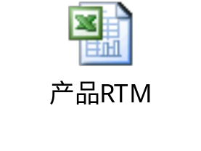
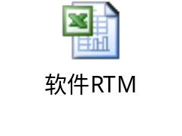
RTM跟踪矩阵
产品RTM
项目RTM

Slide 15
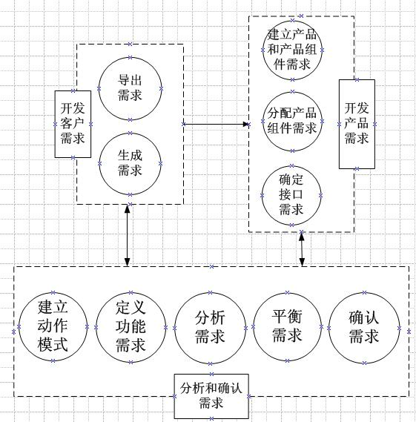
RD—需求开发

Slide 16
需求开发
RD关注的不只是可实现的客户需求，而是包括所有技术和非技术的需求。在整个产品生命周期里，需求可能发生演变。要针对所派生的和分配的需求对设计决策、后续的纠正措施和从生产、集成、验证、确认、产品运行、支持以及处置等得到的反馈来进行分析。通过分析来理解、定义和选择所有各个层次的需求。
SG1针对的是如何根据客户和相关者的需要、期望以及限制条件，推导出客户需求。
SG2则进一步提炼客户需求，针对产品生命周期开发出产品和产品组件需求。
SG3分析和确认需求，开发所要求的功能度的定义。
三组实践可彼此发生递归互动作用，并可能会与技术解决方案TS中候选方案等方法交替互动。

Slide 17
SG1开发客户需求
根据相关者的要求、期望、限制以及接口需求，生成 项目的客户需求。利益相关者的需要是确定客户需求的基础。
客户的概念往往是不明确的，有时甚至存在矛盾，因此必须细致分析和协调，引导出真正的需求，并和客户达成一致的理解，这个活动需要在项目生命周期中反复开展。
当无法与客户进行直接沟通的情况下，应以公司市场部门做为最终用户代理，以此和需求分析人员进行讨论，构建客户需求

Slide 18
导出需求，生成客户需求
在产品生命周期的不同阶段，采集和澄清利益相关者的需要、期望、限制以及接口要求等。也就是说用适当的方法，清晰化客户需求。
可采用的方法有：调查问卷或面谈提供信息，最终用户的操作场景，原型和模型，头脑风暴法，QFD，市场此类产品调查分析，Beat测试，用户提供相关资料中提取等。
其它需求来源：如经营策略、国家/企业标准、经营环境要求、现有产品或产品组件等。
将前期诱导出的需求文档化，同时解决用户各种输入中的矛盾，定义对验证和确认的要求。

Slide 19
SG2开发产品需求
如何将客户需求转换为产品需求、将各种需求分配到产品组件及建立相应接口要求等。
将客户非术语的需求转化为产品需求，是下一步设计的关键；产品和组件的需求必须能够满足客户、商业、项目的目标和要求，如交付性和有效性等。
衍生需求可能会来源于限制条件，或客户需中并未明显表示但却隐含的主题，或系统所选择的体系结构等。
需求分配给产品功能和产品组件以及对象、人员或过程。要保证对功能、对象、测试或其他实体的需求可溯性。这些分配的需求和功能是TS的基础。

Slide 20
建立产品和产品组件需求
利用术语描述产品和组件需求，这里包括足以支持产品结构设计的产品质量和性能的信息。如：系统设计需求表
应从设计思路推导出各种需求，设计思路可以拓宽我们寻求的思考空间，如对设备的电子要求可能会引来相应的电磁要求。
建立和维护需求变更和需求分配中的不同需求之间的映射关系，这有利于帮助评估需求发生变化对项目和产品的影响。如RTM
Notes:
产出：电磁兼容设计书，产品环境适应性设计，防雷及接地设计

Slide 21
分配产品组件需求
将产品的需求和性能要求、设计限制以及产品的所希望达到的适应性、形式和功能分配给相应的产品组件。
具体子实践：分解功能需求；分解产品组件的需求；设置产品组件的限制；文档化分配需求的关系。
相关产出：需求分解分配表、设计限制、衍生需求、衍生需求之间的关系等。

Slide 22
确定接口需求
确定不同功能或不同对象之间的接口，此实践主要是确定各个组件或产品组中各个产品之间的接口。也就是说产品与外部的接口，子系统之间的接口。
随着项目的展开，在生命周期的各个阶段的设计改变都可能会导致接口变化，同时各个阶段中各个工作组之间的接口也必须注明，如生产系统和测试系统之间的接口等。
推导出表示接口的需求，接口需求包括来源、目的地、触发项以及数据特征或电子特征等。对每个外部接口，描述它所支持的业务/用户任务，以及该业务/用户任务所遵循的标准和协议、物理约束条件。
通过接口分析，简单业务操作/用户任务可以直接作为设计需求。相关产出有：接口需求，产品接口说明书

Slide 23
SG3分析和确认需求
针对SG1与SG2的产出，平衡考虑客户要求，可实现性以及运作环境要求，目的在于分解出确实必要实现在需求，由此也使最后项目成果能够更好地满足客户的需要。
分析需求：为满足利益相关者的需求、期望、限制以及产品概念的可能需求，将这些概念转换为可进一步实现的需求。
确认需求：以增加最终产品在使用环境中，可按照期望运作的可能性。

Slide 24
建立运作概念和场景
根据对最终产品的理解，构建和维护有关产品运作的过程和场景，实际在此之中，操作产品可满足相关利益者的一系列需求
在进行分析时，只考虑如何满足需求而不考虑技术方案是不正确的。因不同的技术方案其运作模式可能也是不同的，所以需针对不同的技术方案，设立不同的场景去分析客户需求的深层次表达。
子实践：
1.建立运作的过程和场景，包括功能，性能，维护和支持等操作，并识别该过程所有相关者的需要、期望和限制条件等的满足程度。
2.定义产品运作的环境条件，包括边界和限制等。
3.评估运作过程和场景，重新定义或发现新需求，此递归过程可进一步细化产品需求的实用性和满足程度。
4.根据产品的分解，推导更细节化的产品需求、接口需求以及满足维护、运行和支持的条件等。
Notes:
产出：设计需求分析，产品安装维护指南，用户操作手册，产品备选概念

Slide 25
定义功能需求
功能需求定义和分析可以用于结构化设计中，主要包括介绍、输入、处理、输出以及其他相关信息；也可用于面向对象的业务流程中，主要包括简要说明、角色、触发条件、前\后置条件、基本事件流及备选事件流等。
子实践：
分析和量化最终客户需求。
分析需求，识别出逻辑部分或功能部分（如子功能）。
根据相似性、耦合度或性能原则，将需求分组。
在产品组件研制过程中，充分关注时间敏感的功能的序列关系。
将客户需求分配到相应的功能、责任人以及支持部门。
将产品的所有功能需求和性能需求分配到产品设计的所有功能和子功能单元。
Notes:
产出：用例图，活动图，序列图，需求规格说明书

Slide 26
分析需求
根据产品的运作，分析低层需求是否能够满足高层需求的要求，这是需求分层理解过程。要理解低层需求和高层需求的关系，功能是否满足等，通过这样的分析可以分析出可能存在的缺陷以及哪些需求是关键需求等。
子实践
根据利益相关者的需要、期望、限制条件和外部接口，消除其中矛盾并将要求并入到相关主题中进行讨论。
分析需求，判决其是否满足高层需求的目标。
分析需求，保证需求是完备、可行、合理以及可验证的。
识别对成本、进度、功能程度、风险或性能有强烈影响的关键需求。
确定在开发工作中需要跟踪的性能度量。
根据运用场景，进一步确定客户的需要、期望、限制条件和接口并且发现新的需求，特别是细化需求或衍生的新需求。
Notes:
产出：需求变更，关键需求清单，需求缺陷报告，需求性能指标

Slide 27
平衡需求
分析需求，并在利益相关者的需求和限制间取得平衡，从降低开发成本、加快产品开发进度和减少产品开发风险角度出发，更深入分析需求。
子实践：
利用证明的模型、仿真和原型，分析相关者的需要和限制条件之间的平衡。
对需求和风险架构进行风险评估。
检查产品采用的生命周期模型，分析它对需求风险的影响。
Notes:
产出：需求风险评估

Slide 28
确认需求
确保项目完成的产品满足客户运行要求，这是需求引导开发工作的前提，也为最终的确认建立信心。这项活动应和风险管理活动同步展开，要求所有相关者参与，并充分考虑到相关者的需要和期望。
子实践：
分析需求，判断是否存在导致在特定运行环境中产品无法正常运作的功能。
向客户或最终用户提供原型、模拟情况、分析结果、场景等，确定需求是否完整实施的反馈信息。
在设计不断完善同时，评估设计，发现没有确认或未被明示的客户需求
Notes:
产出：模拟场景，原型，高保真，演示等

Slide 29
REQM与RD关系
REQM：根据系统的需求，管理在项目推进过程中，系统需求的增加、删除以及变化（理解上的变化或实质性变化），以及需求对应的子系统和子功能推进和实现的状态。
RD:是将用户的需求转化成产品需求，设计人员可根据这些需求进行概念性产品设计，设计人员进一步分配系统的不同子单元需求，由此同时决定系统及期子单元的性能、设计特征、验证需求等。
需求开发和需求管理都是对以需求为对象的过程，但RD更侧重于需求的理解和产品的映射，而REQM则更侧重于需求的变化轨迹和需求的实现过程。

Slide 30
谢谢！

